Slide 1
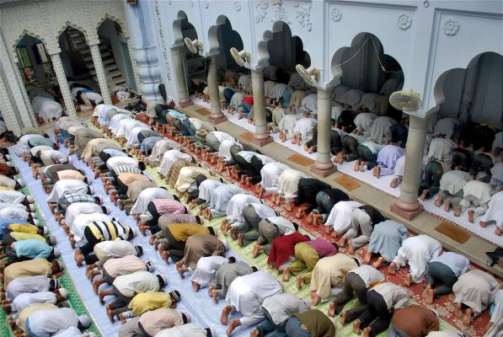
স্বাগতম

Slide 2


পরিচিতি
জুবায়েদা পারভীন
দিগনগর ফাজিল মাদ্রাসা
মুকসুদপুর, গোপালগঞ্জ।
পাঠ: ১
দ্বিতীয় অধ্যায় (ইবাদত)
সময়ঃ ৫০ মিনিট
তারিখঃ২৪/০৪/২১ ইং

Slide 3
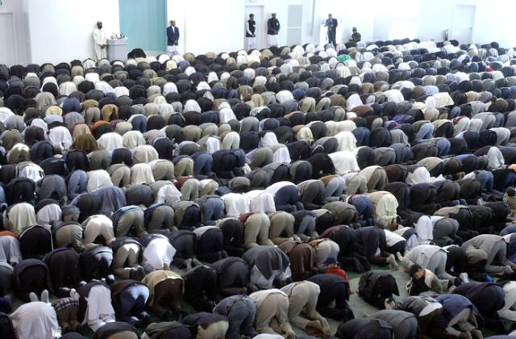

Slide 4
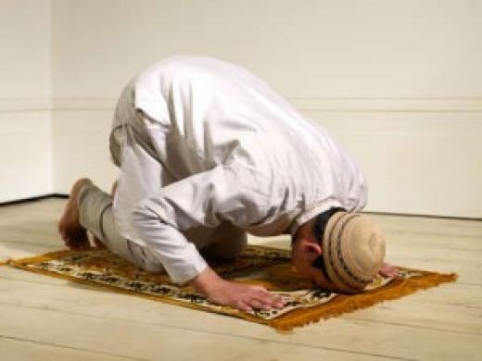
আজকের পাঠ

Slide 5
শিখনফল
এ পাঠ শেষে শিক্ষার্থীরা-
জামায়াত এর সংজ্ঞা বলতে পারবে।
জামায়াতে সালাত আদায়ের গুরুত্ব বর্ণনা করতে পারবে।
ইমামের কর্তব্য ব্যাখ্যা করতে পারবে।
মুক্তাদির ইমামের পেছনে সালাত আদায়ের নিয়ম বর্ণনা করতে পারবে।

Slide 6
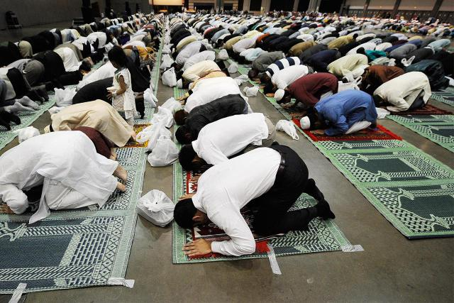

জামাআতে সালাত

Slide 7
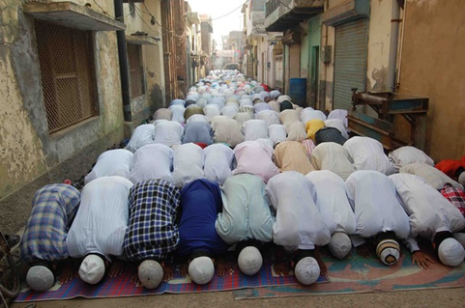

জামাআত
একত্রিত হওয়া
সমবেত হওয়া

Slide 8
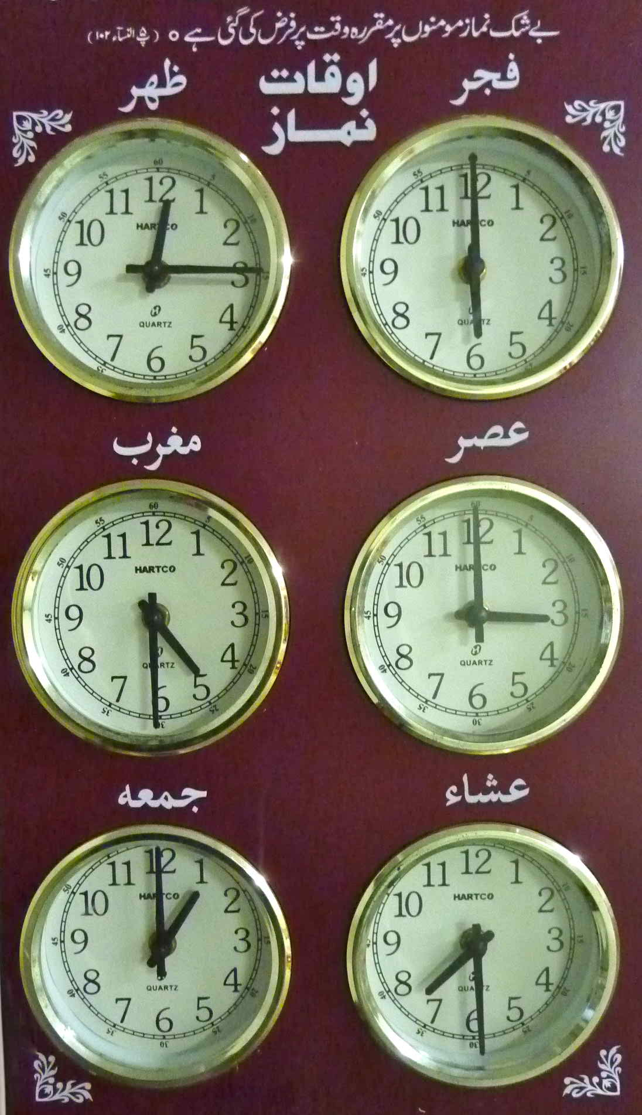
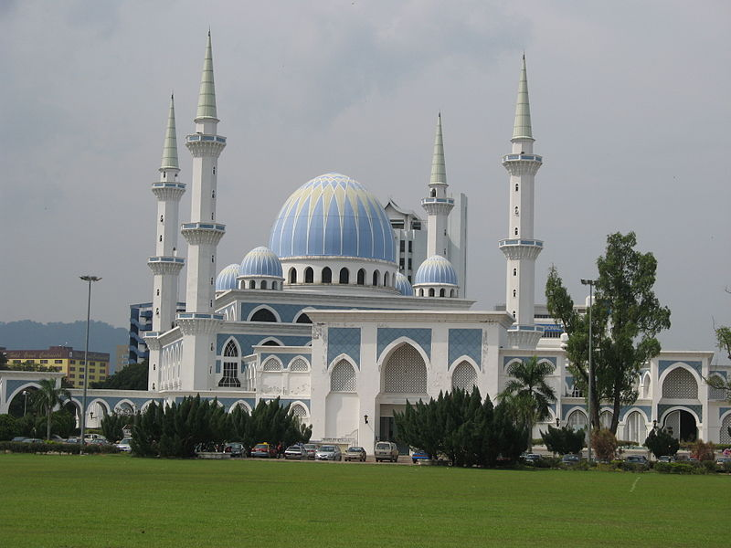
নির্ধারিত সময়ে
নির্দিষ্ট জায়গায়

Slide 9
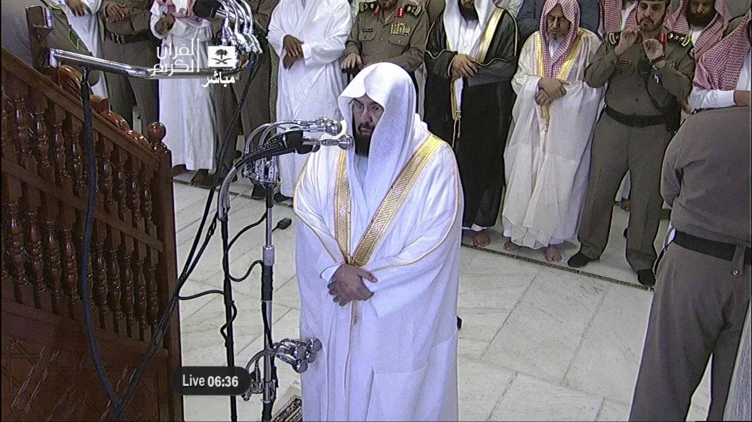
নির্ধারিত সময়ে নির্দিষ্ট জায়গায় মুসলিম সম্প্রদায় ইমামের সঙ্গে একত্রিত হয়ে সালাত আদায় করাকে জামাআতে সালাত আদায় বলে।

Slide 10
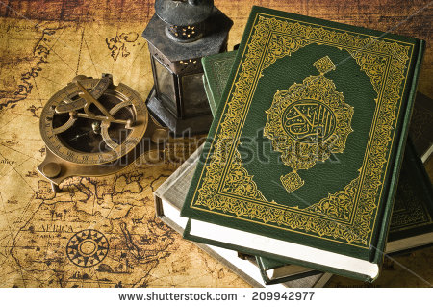
জামাআতে সালাত আদায়ের গুরুত্ব সম্পর্কে আল্লাহ তায়ালা বলেন-

Slide 11


জামাআতে সালাত আদায়ের গুরুত্ব সম্পর্কে রাসুল (সঃ) বলেন-
‘একাকী সালাত অপেক্ষা জামাআতে সালাত আদায় করলে সাতাশগুণ বেশি সাওয়াব পাওয়া যায়।’ (বুখারি ও মুসলিম)

Slide 12

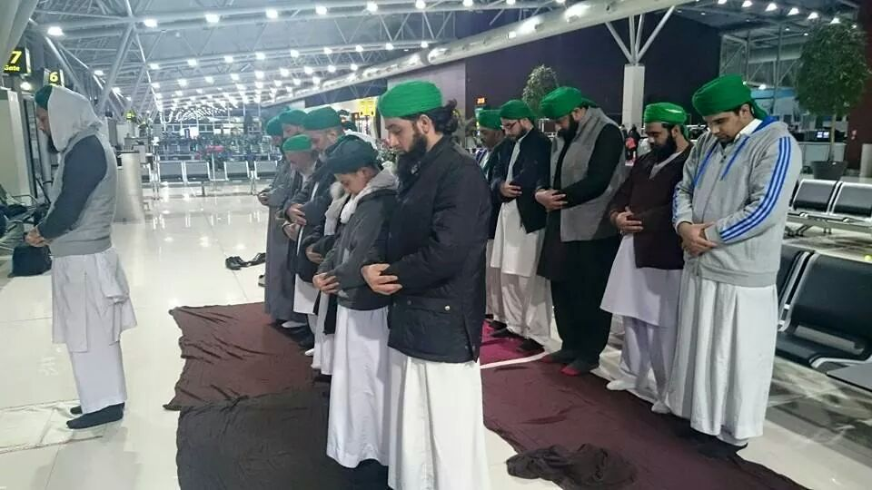
জামাআতে সালাত আদায়ের গুরুত্ব ও ফজিলত
জামায়াতে সালাত আদায়কারীকে নবী করিম (সাঃ) খুবই পছন্দ করতেন।

Slide 13


জামাআতে সালাত আদায়ের গুরুত্ব ও ফজিলত
আল্লাহ পাকের সন্তুষ্টি অর্জন ও অধিক সাওয়াব পাওয়া যায়।

Slide 14
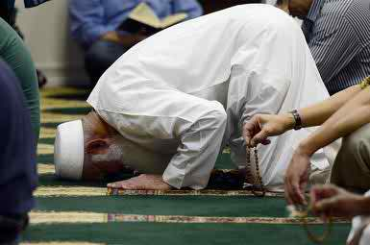
জামাআতে সালাত আদায়ের গুরুত্ব ও ফজিলত
বান্দার আনুগত্য ও বিনয় প্রকাশের সর্বশ্রেষ্ঠ মাধ্যম।

Slide 15

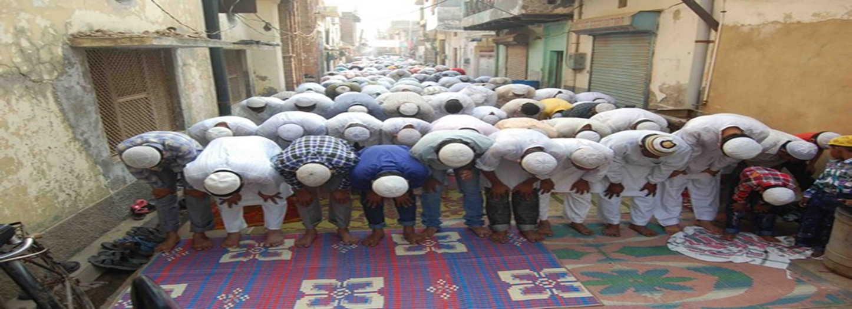
জামাআতে সালাত আদায়ের গুরুত্ব ও ফজিলত
আল্লাহর সবচেয়ে বেশি নৈকট্য লাভের মাধ্যম।

Slide 16

একক কাজ
জামাআতে সালাত আদায়ের গুরুত্ব সম্পর্কে মহানবী (সাঃ) এর হাদিসটি লেখ।

Slide 17
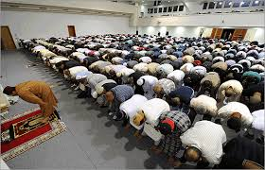
ইমাম

Slide 18
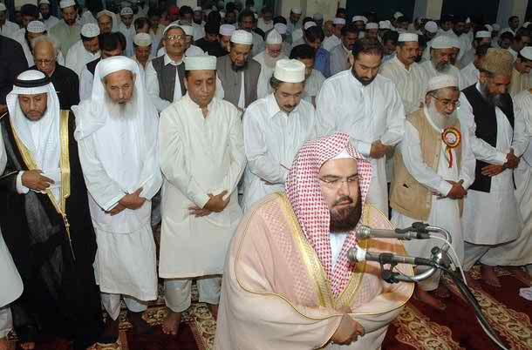
ইমাম
নেতা
যিনি সালাত পরিচালনা করেন, তিনিই ইমাম।

Slide 19
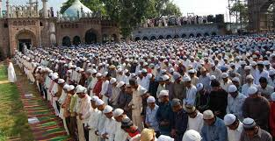
জামাআতে সালাত আদায়ের সময় মুসল্লিগণ যাকে
অনুসরণ করে সালাত আদায় করে তাকে ইমাম বলে।

Slide 20
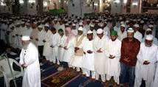
যার কিরাআত শুদ্ধ, সুন্দর ও ইসলামি জ্ঞান বেশি
এবং বয়সে বড় তিনিই ইমাম হওয়ার যোগ্য।

Slide 21
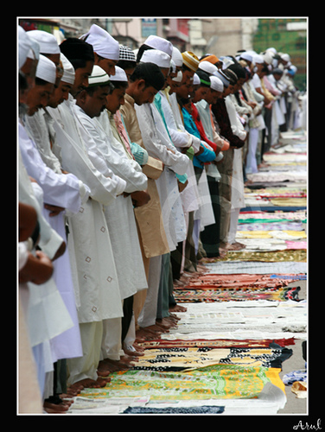
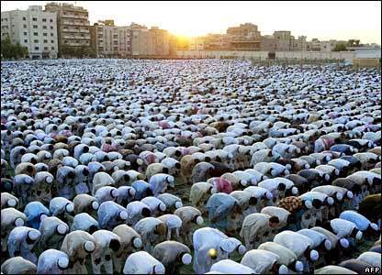

ইমামের কর্তব্য
কাতার সোজা হলো কিনা সে দিকে দৃষ্টি রাখা
মুসল্লিদের মধ্যে সুসম্পর্ক রক্ষা করা

Slide 22
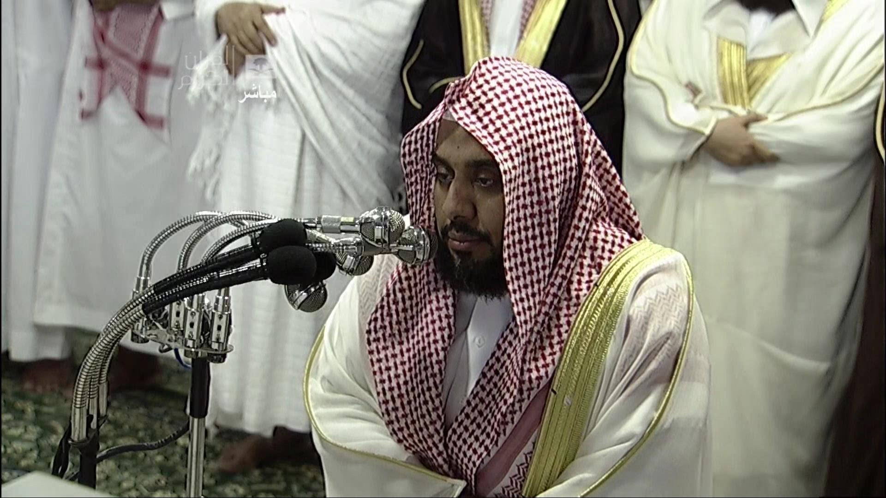
ইমামের কর্তব্য
হিংসা, বিদ্বেষ, প্রবৃত্তির অনুসরণ ও ইসলাম বহির্ভূত কাজকর্ম থেকে দূরে থাকা।

Slide 23
জোড়ায় কাজ
একজন ইমামের পরিচয় ও তাঁর কী কী কর্তব্য তা ব্যাখ্যা কর।

Slide 24
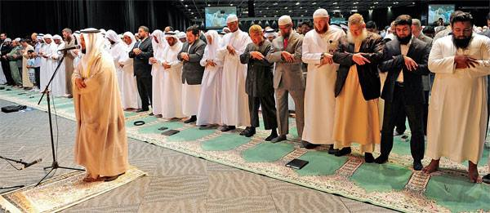
ইমাম
মুক্তাদি

Slide 25
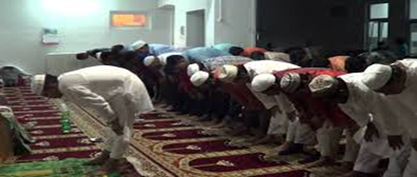
ইমামের পিছনে দাঁড়িয়ে তাঁকে অনুসরণপূর্বক যারা সালাত
আদায় করে, তাদের মুক্তাদি বলা হয়।

Slide 26
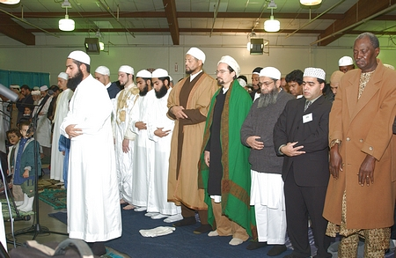
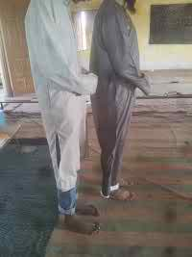
মুক্তাদিগণ ইমামের পিছনে দাঁড়াবে।
মুক্তাদি একজন হলে ইমামের ডান দিকে কিছুটা পিছনে দাঁড়াবে।

Slide 27
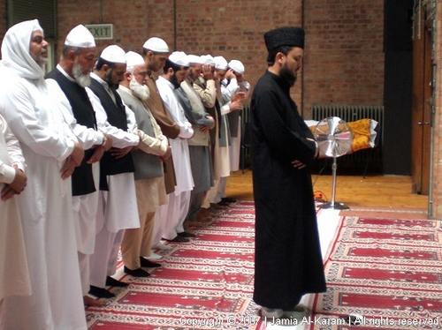
‘আমি এই ইমামের পেছনে সালাত আদায় করছি’।
মুক্তাদি নিয়ত করবে-

Slide 28
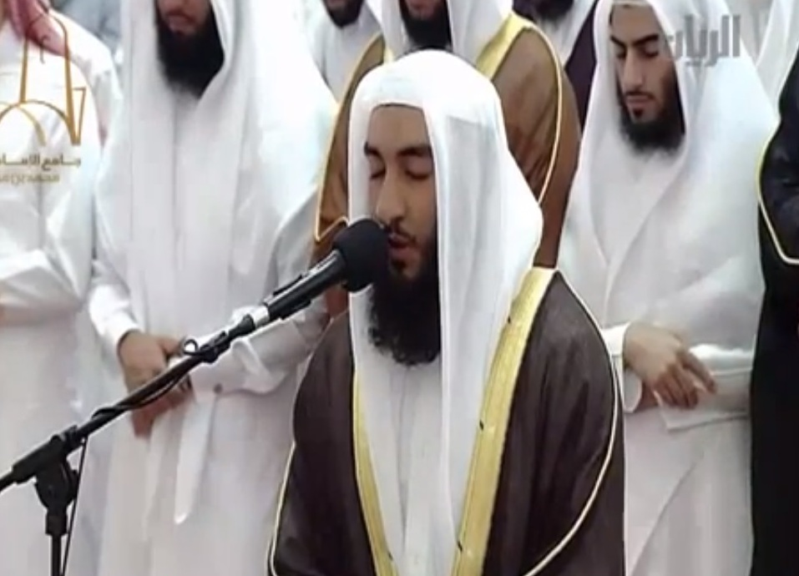
ইমাম তিলাওয়াতে ভুল করলে মুক্তাদি সংশোধন করে দিবে।

Slide 29
দলীয় কাজ
ইমামের পিছনে নামাজ আদায় করতে মুক্তাদিকে কোন বিষয়গুলোর প্রতি সজাগ থাকতে হবে তা বিশ্লেষণ কর।

Slide 30

উত্তর বলি
জামাআত শব্দের অর্থ কী?
ইমামের সাথে মুক্তাদি একজন হলে, মুক্তাদি কোথায় দাঁড়াবেন?
আল্লাহর নৈকট্য লাভের শ্রেষ্ঠ মাধ্যম কোনটি?
জামাআতে সালাত আদায় সম্পর্কে কুরআনের আয়াতটির অর্থ বল।
ইমাম সালাতের কোন কাজে ভুল করলে মুক্তাদি কী বলে সংশোধন করে দিবে?

Slide 31
বাড়ির কাজ
আল্লাহ পাকের সন্তুষ্টি অর্জন ও অধিক সাওয়াবের আশায় মুমিন বান্দাদের জামাআতে সালাত আদায়ের গুরুত্ব পাঠ্যবইয়ের আলোকে বিশ্লেষণ কর।

Slide 32
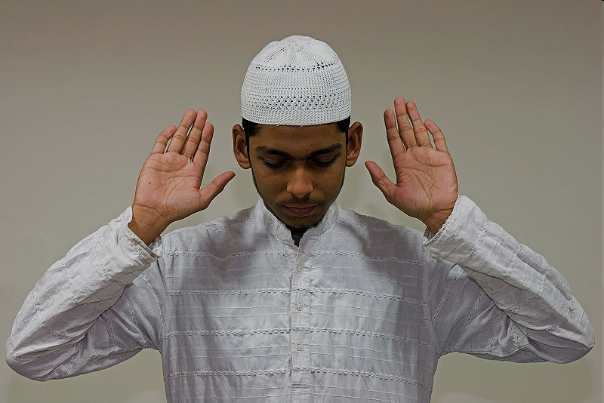
আল্লাহ হাফেজ

